Slide 1
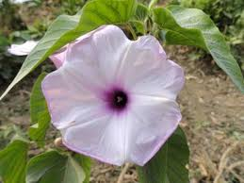
সকলকে স্বাগতম

Slide 2
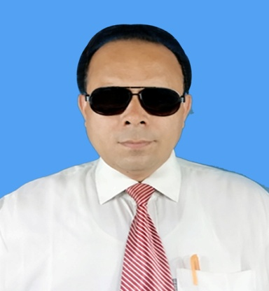
শিক্ষক পরিচিতি
বিনয় কুমার বিশ্বাস
সহকারী শিক্ষক
কোলা সদর উদ্দিন উচ্চ বিদ্যালয়
রাজবাড়ী সদর, রাজবাড়ী ।
মোবাঃ ০১৭১৭৭৫৪৮০৭

Slide 3
পাঠ পরিচিতি
শ্রেণীঃ ৮ম
বিষয়ঃ বাংলা ১ম পত্র
(গদ্যাংশ)
সময়ঃ ৫০ মিনিট
তারিখঃ০৪-০১-২০২০ইং

Slide 4
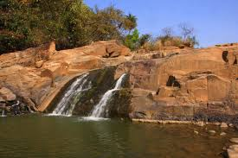
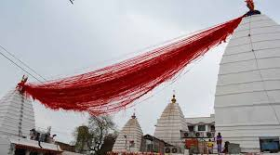
এসো আমরা আরও কিছু ছবি দেখি
উপরের ছবিগুলো দেওঘরের

Slide 5
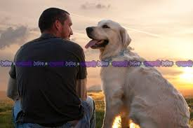
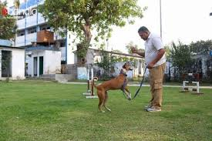
এসো আমরা কিছু ছবি দেখি

Slide 6
আজকের পাঠ
“অতিথির স্মৃতি”
-শরৎচন্দ্র চট্টপাধ্যায়
(দ্বিতীয় অংশ)

Slide 7
শিখনফল
১.অতিথির স্মৃতি’ গল্পের নির্বাচিত অংশ প্রমিত উচ্চারণে পাঠ করতে পারবে ।
২. নুতন ও কঠিন শব্দের অর্থ বলতে পারবে ।
৩. পশু পাখিদের সাথে মানুষের কিরুপ সম্পর্ক হওয়া উচিৎ- তা বর্ননা করতে পারবে ।
৪. দেওঘর-এর বর্ননা দিতে পারবে ।

Slide 8
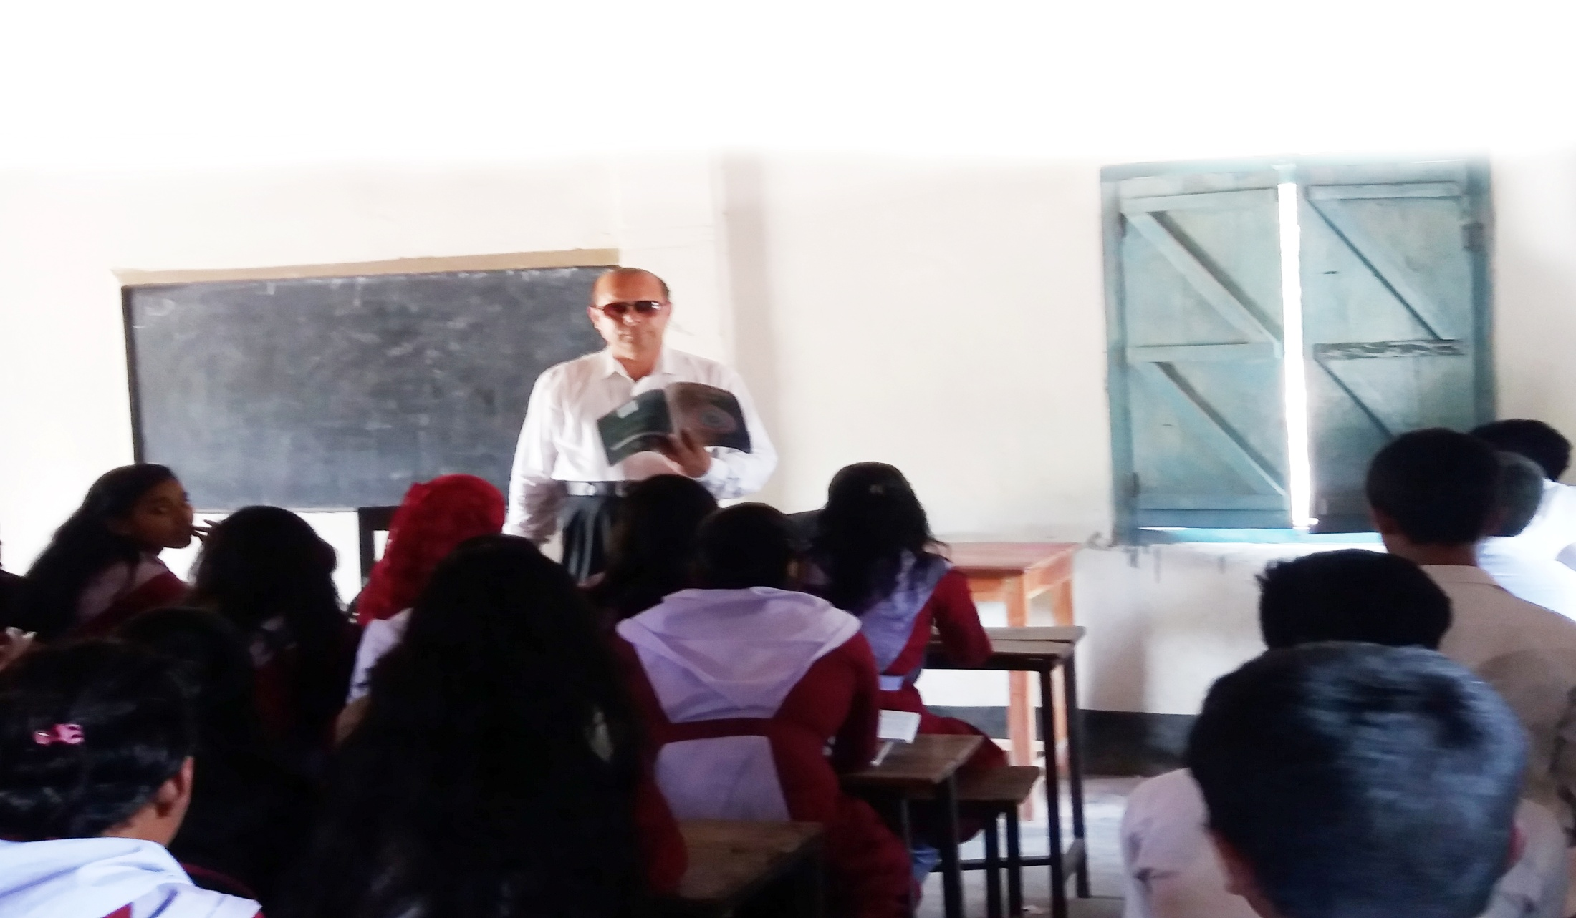
আদর্শ পাঠ

Slide 9
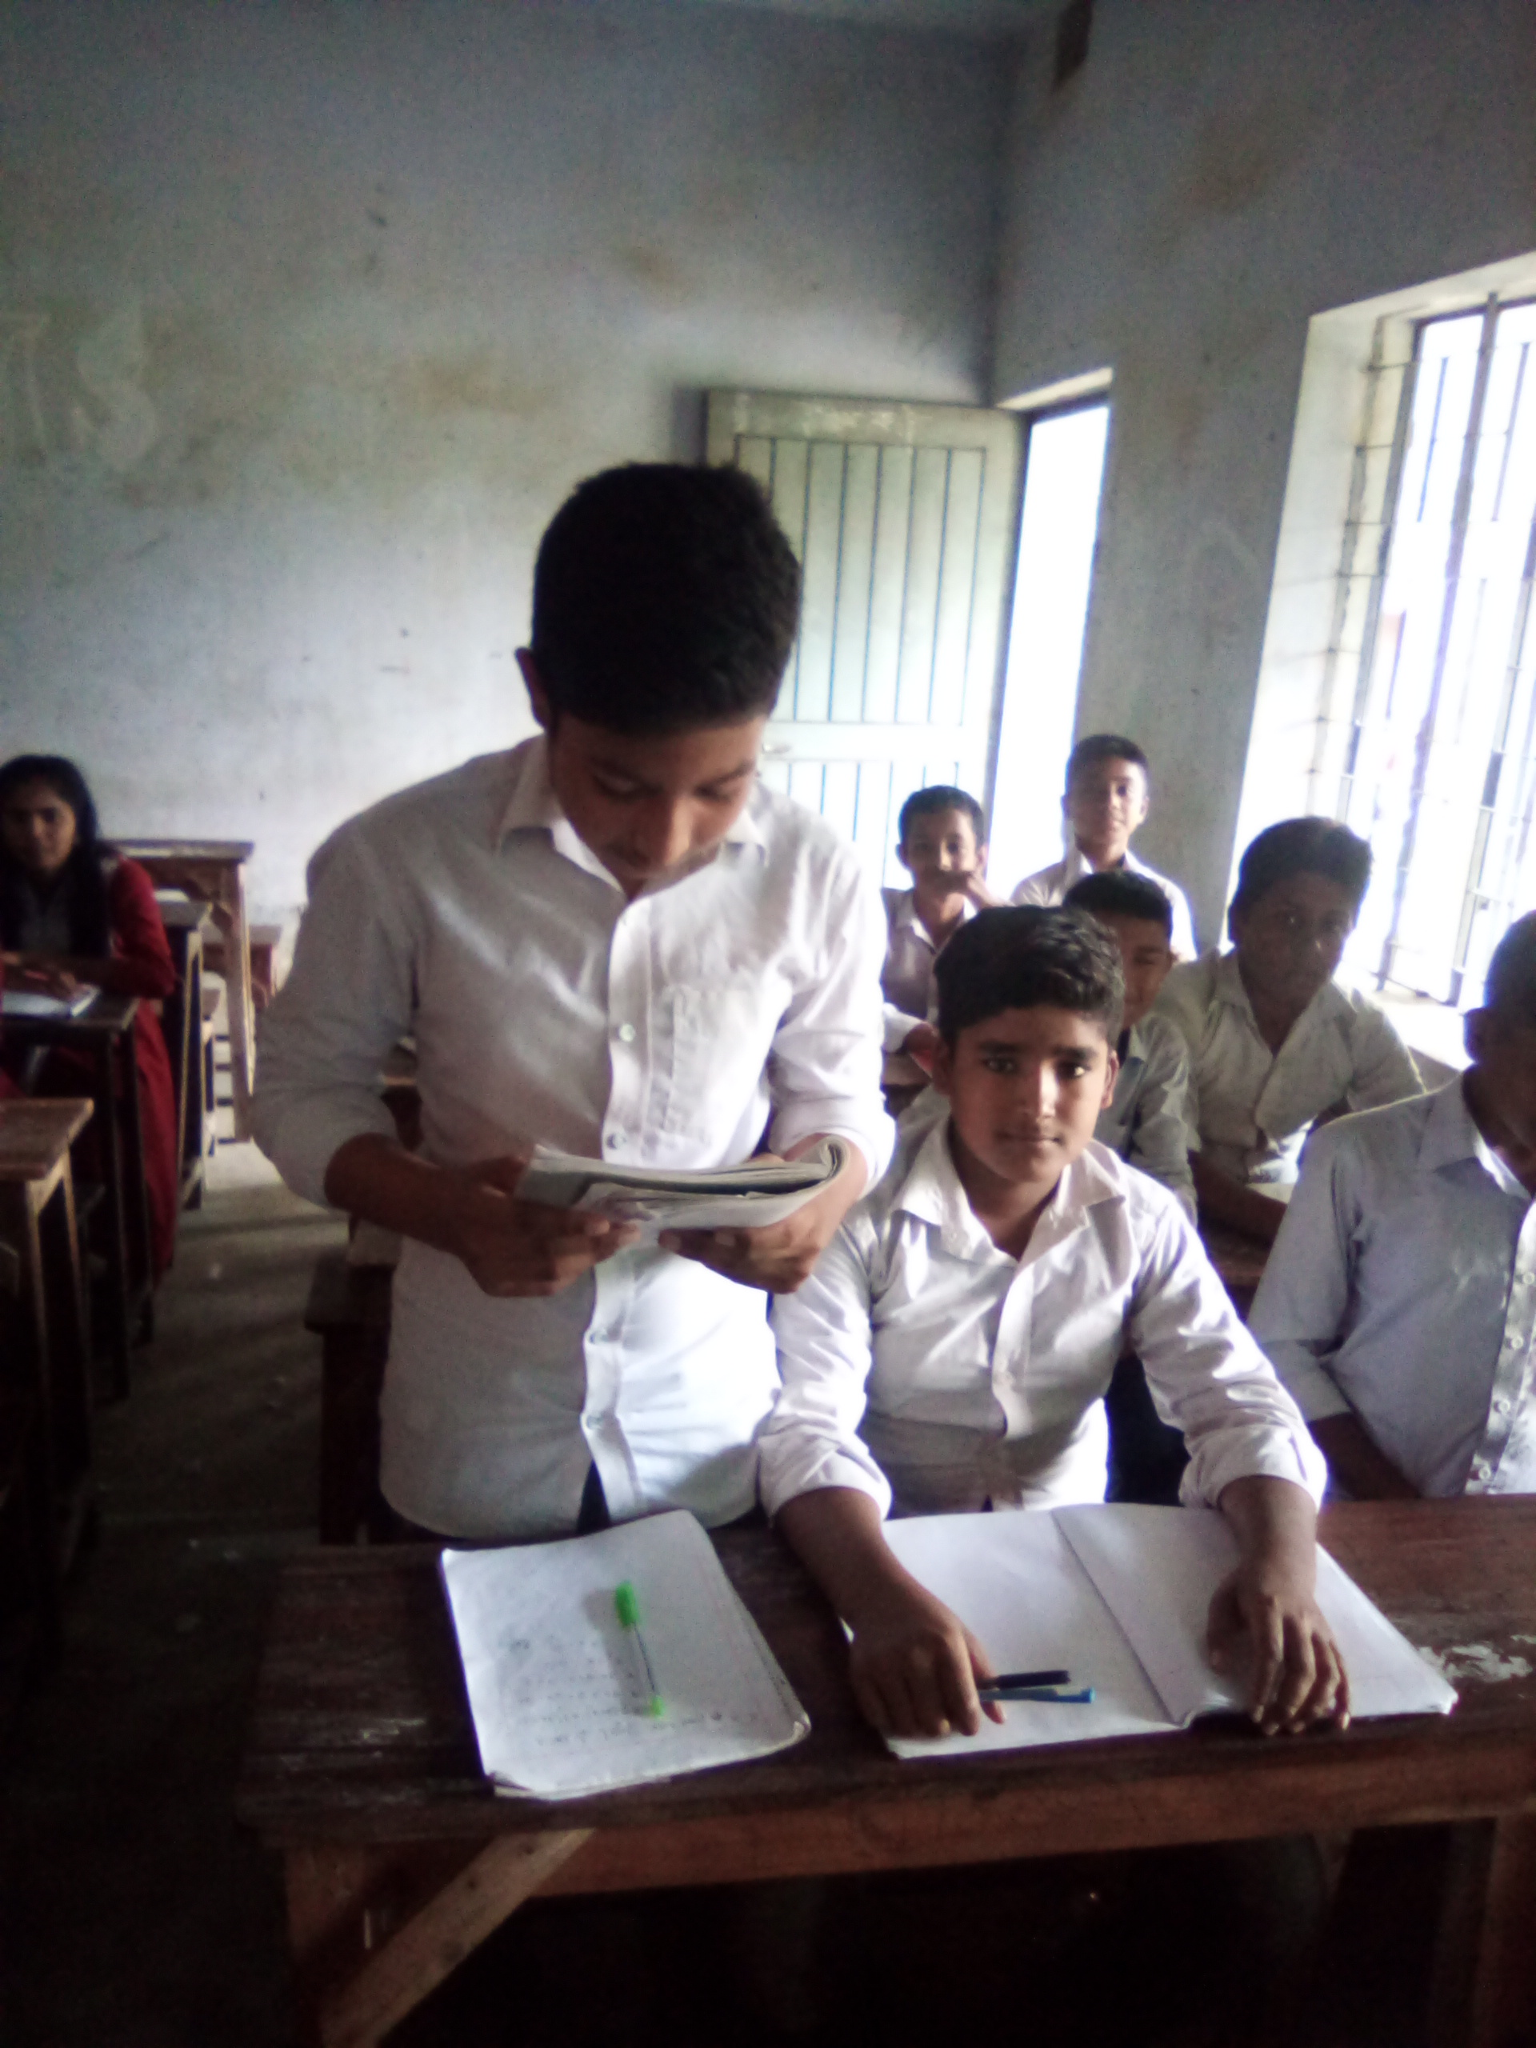
সরব পাঠ

Slide 10
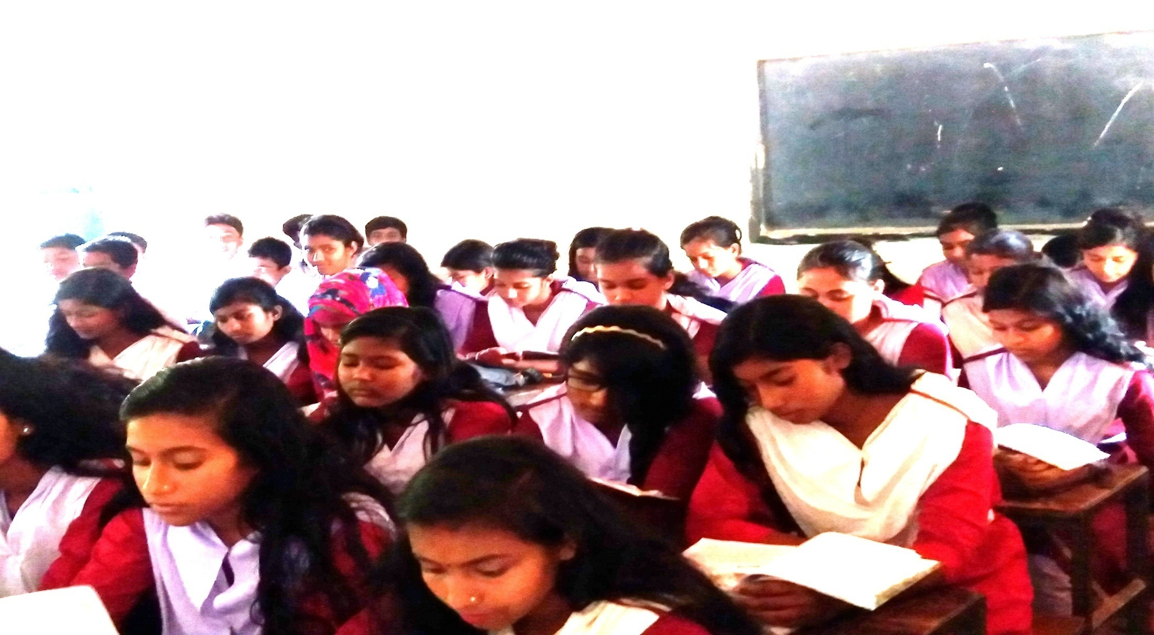
নিরব পাঠ

Slide 11
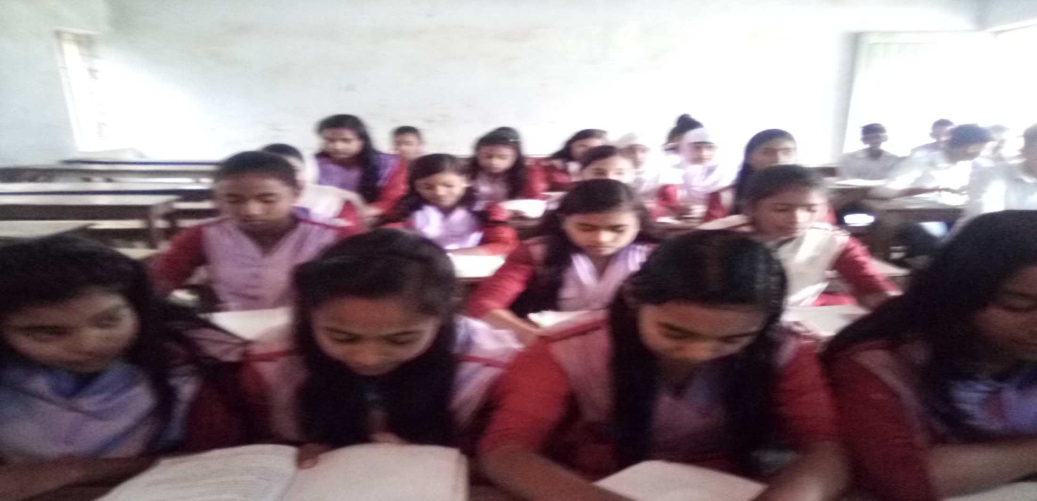
একক কাজ
প্রশ্নঃ লেখক বাড়ী ফিরে যাওয়ার আগ্রহ খুঁজে পেলেন না কেন ?
ব্যাখ্যা কর ।

Slide 12
এসো আমরা শব্দের অর্থ জেনে নিই
পাণ্ডুর
ফ্যাকাশে
মালা রচনাকারী , মালাকর বেতনের বিনিময়ে বাগানের কাজা নিযুক্ত ব্যক্তি ।
মালি
মালির স্ত্রী
মালিনী

Slide 13
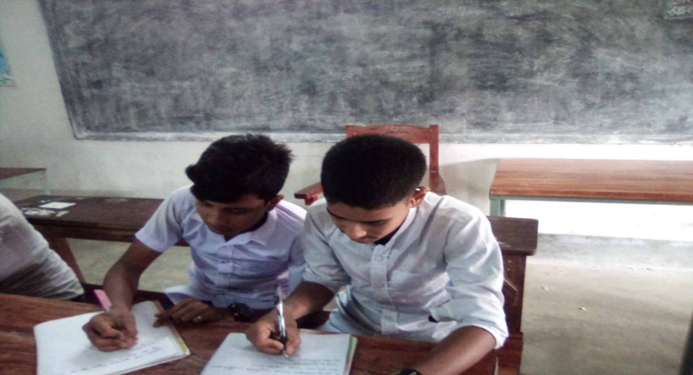
জোড়ায় কাজ
প্রশ্নঃ মালি-বৌ এর আচরণ কেমন ছিল ? ব্যাখ্যা কর ।

Slide 14
মূল্যায়ন -০১
প্রশ্নঃ-০১- ‘অতিথির স্মৃতি’ গল্পটি পড়ে শিক্ষার্থীরা কি পরিহার করবে ?
ক. নিষ্ঠুরতা খ. আলসেমি
গ. আলসতা ঘ. দুষ্টুমি
প্রশ্নঃ-০২-লেখক ট্রেন স্টেশন ছাড়লে অতিথি কোথায় দাঁড়িয়েছিল ?
ক. স্টেশনের ফটকে খ. স্টেশনের ফটকের বাইরে
গ. স্টেশনের প্লাটফরমে ঘ. স্টেশনের টিকিট কাউন্টারে

Slide 15
মূল্যায়ন -০২
নীচের উদ্দিপকটি পড় এবং উত্তর কর ।
রাজীব পায়রা পোষে । একবার সে তার আত্নীয় বাড়ি থেকে একটা পায়রা নিয়ে আসে । পায়রাটির নাম রাখে ‘রাজা’ । তাকে নিয়ে রাজীবের আনন্দে দিন কাটে। একরাতে খাটাশের হাতে প্রান দেয় ‘রাজা’। তার সেই ‘বাকবাকুম’ ডাক আজও ভুলতে পারেনি রাজীব । রাজার কথা মনে হলেই রাজীবের কেঁদে উঠে ।

Slide 16
মূল্যায়ন -০৩
ওপরের উদ্দীপকটিতে ‘অতিথির স্মৃতি’ যে ভাব প্রকাশ পেয়েছে ,তা হলো-
i. পশুপাখির সাথে মানুষের মমত্বের সম্পর্ক
ii. পশুপাখির বিয়োগ বেদনায় কাতরতা
iii. পশু পাখি পাওয়ার আনন্দে মানবমনের উৎফুল্লতা
নীচের কোনটি সঠিক ?
ক. i খ. ii
গ. iii ঘ . i , ii ও iii

Slide 17
বাড়ীর কাজ -০১

Slide 18
বাড়ীর কাজ-০২
মহেশ । দরিদ্র বর্গাচাষী গফুরের অতি আদরের একমাত্র ষাঁড়। কিন্তু দারিদ্রের কারণে ওকে ঠিক মত খড় - বিচুলি খেতে দিতে পারে না । জমিদারের কাছে সামান্য খড় চেয়েও পায় না ।নিজে না খেয়ে থাকলেও গফুরের দুঃখ নেই । কিন্তু মহেশের খাবার দিতে না পেরে তার বুক ফেটে যায়।সে মহেশের গলা জরিয়ে ধরে কাঁদতে কাঁদতে বলে –মহেশ ,তুই আমার ছেলে ,তুই আমাদের আট সন প্রতিপালন করে বুড়ো হয়েছিস । তোকে আমি পেট পুরে খেতে দিতে পারিনে , কিন্তু তুইতো জানিস আমি তোকে কত ভালবাসি ।মহেশ প্রত্যুতরে গলা বাড়িয়ে আরামে চোখ বুঝে থাকে ।

Slide 19
বাড়ীর কাজ -০৩
ক. শরৎচন্দ্র চট্টপাধ্যায় দেওঘরে গিয়েছিলেন কেন ?
খ. অতিথি কিছুতেই ভিতরে ঢোকার ভরসা পেল না কেন ?
গ. উদ্দীপকে মহেশের প্রতি গফুরের আচরণে ‘অতিথির স্মৃতি’ গল্পের যে দিকটি ফুটে উঠেছে তা –ব্যাখ্যা কর ।
ঘ. উদ্দীপকে গফুরের সাথে লেখকের চেতনাগত মিল থাকলেও পেক্ষাপট ভিন্ন – ‘অতিথির স্মৃতি’ গল্পের আলোকে মন্তব্যটির যথার্থতা বিচার কর ।

Slide 20
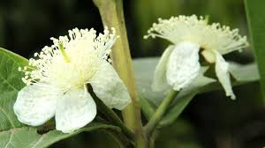
সবাইকে ধন্যবাদ

